Slide 1

SÜD VƏZİSİ XƏSTƏLİKLƏRİNƏ DİAQNOSTİK YANAŞMA
Dr. Musayeva Şükufə
ATU, I cərrahi xəstəlikləri kafedrası

Slide 2
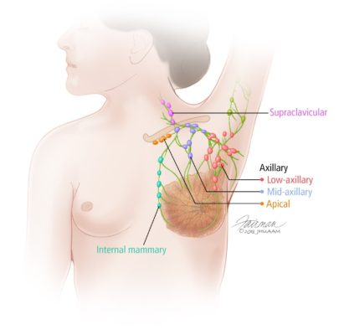
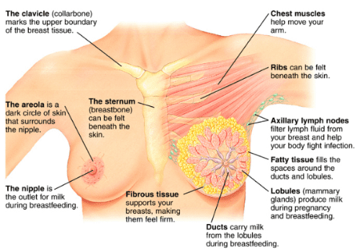
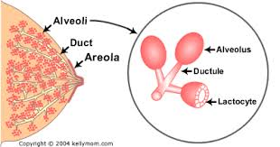
Anatomiyası

Slide 3
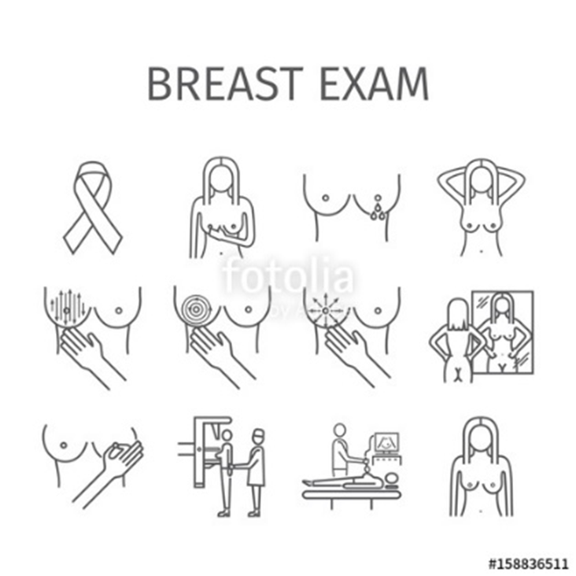
Süd vəzi xəstəliklərində müayinələr
Kliniki- anamnez, şikayətlər, simptomlar
Fiziki- obyektiv müayinə, baxış
Görüntüləmə- Mammoqrafiya, USM, MRT
Biopsiya- incə iynə aspirasion biopsiya, Kəsici iynə biopsiyası , Ekziyonal biopsiya , İnsizyonal biopsiya

Slide 4
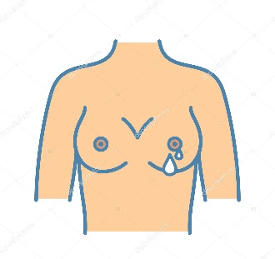


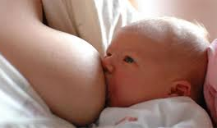

Kliniki müayinələr
Simptomlar ( süd vəzində kütlə, ağrı, döş giləsindən axıntı, dəri dəyişiklikləri )
Diqqət Anamnez
Süd vəzi biopsiyaları və mammoplastika
aparılması
Ailə anamnezində süd vəzi və ginekoloji xərçəng olması
Mammoqram tarixçəsi
Menarxe zamanı yaşı
Hamiləlik sayı və yaşı
Laktasiya tarixçəsi
Menstruasiya siklinin müntəzəmliyi
Menopauza yaşı
Oral kontraseptiv, hormon əvəzləyici terapiya

Slide 5
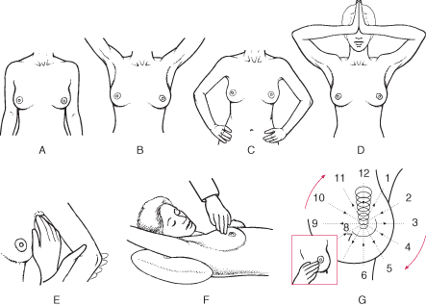
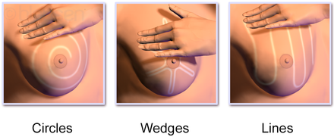
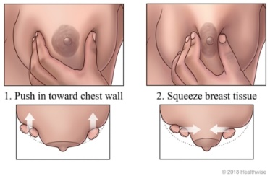
Fiziki müayinələr
Baxış
Asimmetriya
Deformasiya
Dəridə dəyişikliklər (eritema, ödem, batıq)
Döş giləsində dəyişikliklər, axıntı
Palpasiya
Törəmə- yeri, ölçüsü, kənarları, xarakteri (düyün, kütlə), konsistensiyası
qoltuq altında, körpücük sümüyünün üzərində və altında limfadenopatiya

Slide 6
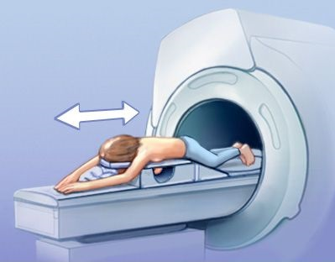
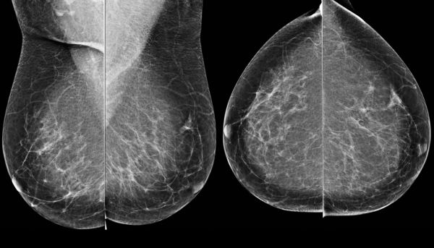
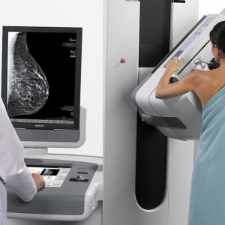
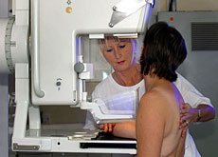
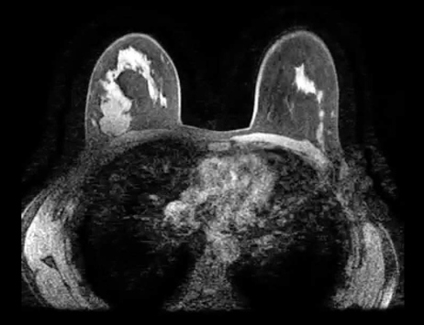
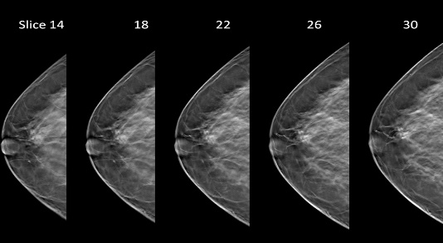
Görüntüləmə
Birinci pillə
İkinci pillə
Mammoqrafiya
Maqnit Rezonans Tomoqrafiya
Tomosintez (3D mammoqrafiya)
Ultrasəs müayinəsi

Slide 7
Radioloji dəyərləndirmə
Amerika Radiologiya Cəmiyyətinin BI-RADS-Təsnifatı
(SV müayinəsinin hesabat və məlumat bazası sistemi)
0 | Növbəti vizualizasiya tələb olunur; qiymətləndirmə tam deyil
1 | Normal; illik müayinəyə davam (bədxassəli şiş riski: 1/2,000)
2 | Xoşxassəli törəmə; bədxassəli şiş riski yoxdur; illik müayinəyə davam (b.ş.r.: 1/2,000)
3 | Xoşxassəli törəmə ehtimalı; 4-6 aydan bir müayinə tələb olunur (b.ş.r: 1% to 2%)
4 | Süd vəzi xərçəngi şübhəsi; biopsiya tövsiyə edilir. Bu kateqoriya aşağıdakı alt-kateqoriyalara bölünə bilər
5 | Süd vəzi xərçəngi ilə bağlı yüksək şübhə; biopsiya mütləq şəkildə tövsiyə olunur (≥95% halda bədxassəlidir)
6 | Biopsiya ilə sübut edilmiş bədxassəli şiş

Slide 8
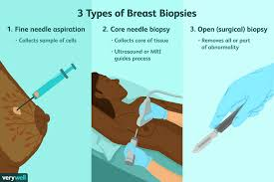
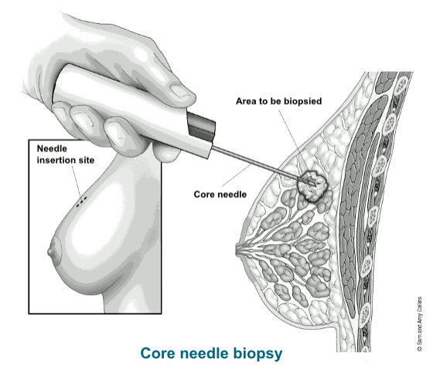
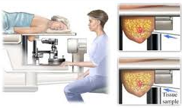
Biopsiya
Biopsiyaya göstərişlər:
➢ Aspirasiyadan sonra davam edən kütlə
➢ Solid kütlə
➢ Sist aspirasiyasında qan
➢ Mammoqrafiyada /USG/MRT şübhəli kütlə
➢ Gilədən qanlı ifrazat
➢ Gilədə xora və ya dermatit
➢ Süd vəzində anormallıq
Mammoqrafiyada ələ gəlməyən kütlə izlənirsə stereotactic biopsiya (mammatome) və ya iynə lokalizasyon biopsiya edilir.
Morfoloji müayinələr
Gilədən ifrazatın sitoloji müayinəsi
İncə iynə aspirasyon biopsiya
yüksək həssaslığa (90%>) malikdir
Kəsici iynə biopsiyası (Large-Core)
Cərrahi biopsiya (eksizyonal, insiziyonal)

Slide 9
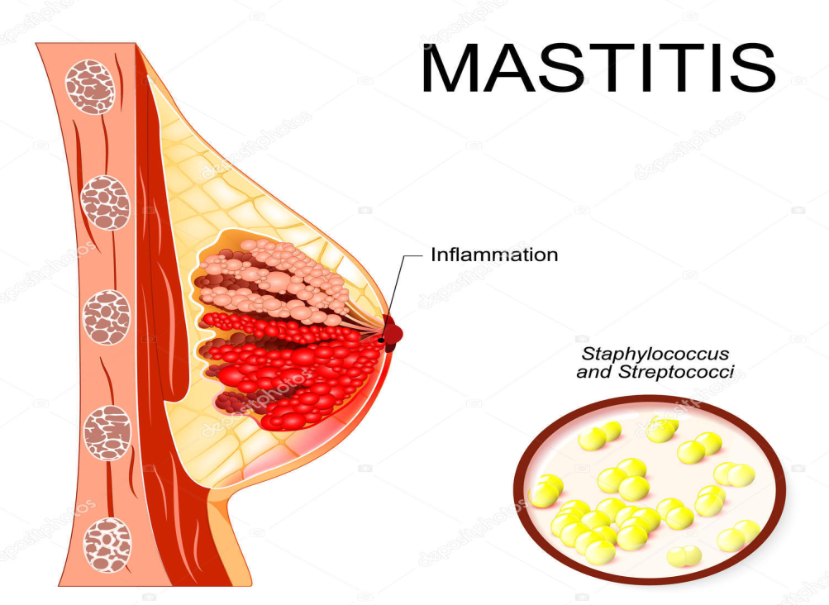
Süd vəzi infeksiyaları
Mastit
Laktasion
Süd vermə dövründə, durğunluğa bağlı rast gəlinir.
Törədici- əsasən,qızılı stafilakok
Qeyri-laktasion
duktal ektaziyaya bağlı peridukatal mastit
infeksiyalaşmış kistlər
Hematomanı
hematogen abseslər
Müalicə- drenaj
Təkrarlayarsa biopsiya

Slide 10
Süd vəzi infeksiyaları
Laktasion mastit
Klinika
Süd vəzidə ağrı, şişkinlik, qızartı, nadir hallarda döş giləsindən irinli axıntı.
Mərhələləri
İnfiltrativ faza ilə başlayır,
müalicə olunmayanların əksəriyyətində, konservativ müalicə alanların isə 25%-ində absesləşmə fazasına keçir.
Müalicəsi-Tez-tez əmizdirmə və ya südün sağılması + antibiotikoterapiya.
Absesləşmə fazası antibiotikoterapiyaya baxmayaraq yaxşılaşmanın olmaması, USMdə abses boşluğunun görünməsi və ya punksiyada irinli möhtəviyyatın gəlməsi ilə xarakterizə olunur.
Müalicəsi- antibiotik+absesin drenajı.

Slide 11
Diqqətinizə görə təşəkkürlər.

Slide 12


www.bck.az
Azərbaycan Tibb Universitetinin I-Cərrahi Xəstəliklər kafedrası

